Slide 1
Đà Nẵng, ngày 29 tháng 11 năm 2025
POLYPTECT
HỆ THỐNG HỖ TRỢ CHUẨN ĐOÁN BỆNH TRONG Y KHOA

Slide 2
LifeCode
Phan Ka Ka – 25AI017
Nguyễn Văn Ninh – 25AI032
Nguyễn Thanh Đức – 25AI011
Nguyễn Đức Minh Trí - 25ITB169

Slide 3



Nội Dung Báo Cáo
Giới thiệu sản phẩm
Lý do chọn đề tài
Các tính năng chính
Các công nghệ ứng dụng
Quy trình hoạt động
Kết quả thực nghiệm
Kết luận và hướng phát triển

Slide 4
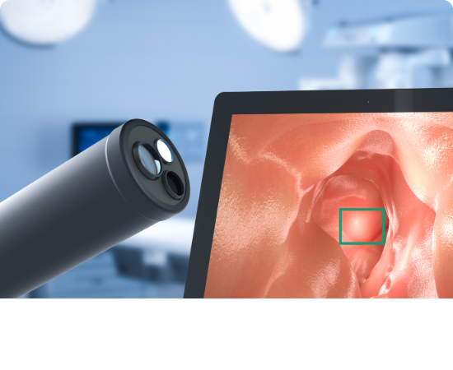
Giới thiệu sản phẩm
Pylop-Detect là gì?
Là hệ thống website ứng dụng Trí tuệ nhân tạo (AI) hỗ trợ bác sĩ trong quá trình nội soi tiêu hóa.
Phân tích hình ảnh/video thời gian thực.
Tự động nhận diện và khoanh vùng tổn thương.
Hỗ trợ phát hiện: Polyp, Viêm loét đại tràng, Viêm thực quản.

Slide 5
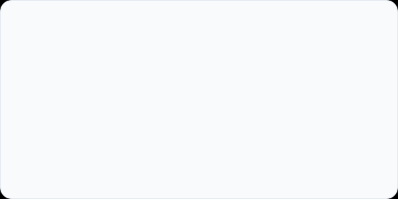
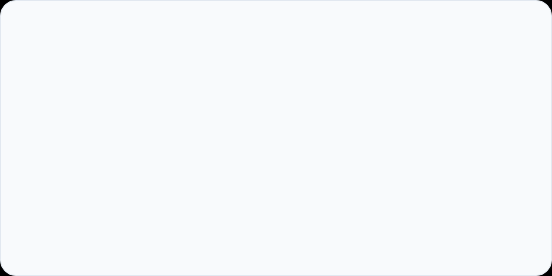
Lý do chọn đề tài
26%
4-6h
Dân số mắc bệnh
Thời gian soi
Tỷ lệ người mắc bệnh viêm loét dạ dày - tá tràng tại Việt Nam là rất cao.
Bác sĩ phải xem video nội soi viên nang kéo dài nhiều giờ, gây áp lực lớn.
"Nhu cầu cấp thiết cho một công cụ hỗ trợ chẩn đoán nhanh và chính xác."

Slide 6
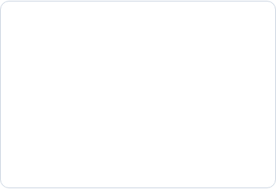
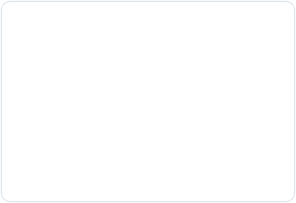
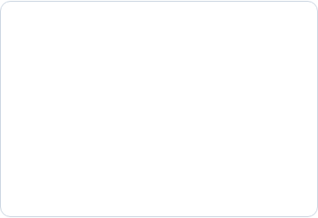



Các tính năng chính
Đa Dạng Đầu Vào
Chẩn Đoán AI
Khoanh Vùng (ROI)
Hỗ trợ tải lên hình ảnh, video nội soi hoặc kết nối trực tiếp với camera thời gian thực.
Sử dụng ResNet50 để phân loại bệnh và đưa ra kết quả dự đoán với độ tin cậy cao.
Tích hợp YOLOv8 để vẽ khung (bounding box) trực quan ngay tại vị trí tổn thương.

Slide 7



Công nghệ ứng dụng
01
02
03
ResNet50 (CNN)
YOLOv8 Detection
5-Fold Cross Val
Mô hình Backbone học sâu với 50 lớp, chuyên biệt phân loại bệnh (Polyp, Viêm loét) với độ chính xác cao.
Thuật toán phát hiện vật thể thời gian thực, tự động khoanh vùng (ROI) vị trí tổn thương
Phương pháp kiểm định chéo chia tập dữ liệu thành 5 phần, đảm bảo mô hình không bị Overfitting.
04
05
06
Python & Flask
HTML5 / CSS3 / JS
Kvasir Dataset
Ngôn ngữ lập trình chính và Micro-framework xây dựng RESTful API kết nối AI với ứng dụng Web.
Giao diện người dùng trực quan, Responsive, hiển thị kết quả chẩn đoán và video nội soi mượt mà.
Bộ dữ liệu chuẩn y khoa (10,000+ ảnh) được gán nhãn chuyên gia, dùng để huấn luyện và kiểm thử.

Slide 8
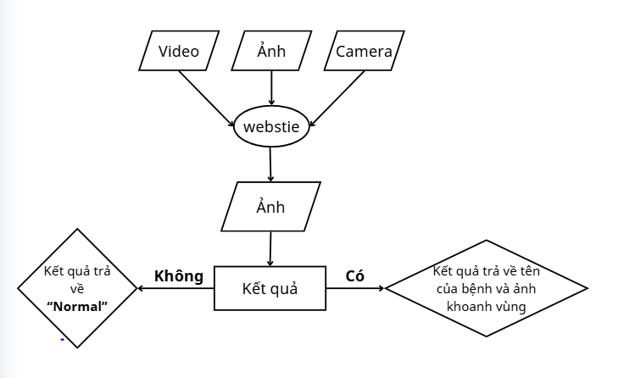
Quy trình hoạt động
Lưu đồ thuật toán hoạt động

Slide 9
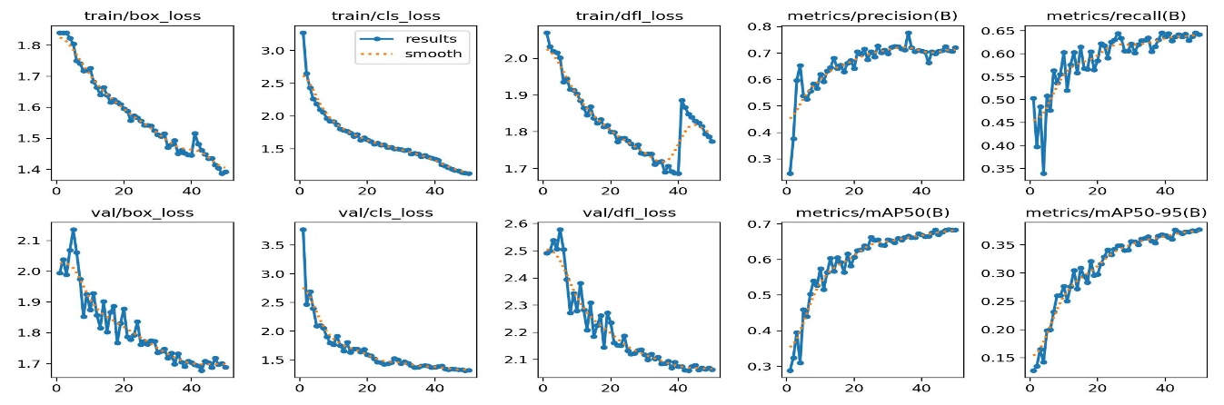
Kết quả thực nghiệm (YOLOv8)
Kết quả huấn luyện mô hình

Slide 10
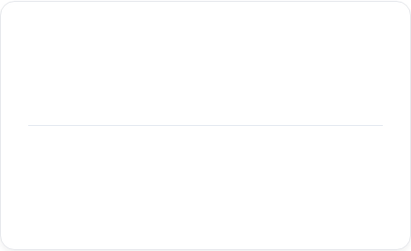
Kết quả thực nghiệm (5 Fold )
Lần Thử Nghiệm (Fold) | Độ Chính Xác
Fold 1 | 66.86%
Fold 2 | 61.35%
Fold 3 | 69.15%
Fold 4 | 70.95%
Fold 5 | 72.05%
Trung Bình | 68.10% ± 3.79%
Nhận Xét
ResNet50: Độ chính xác trung bình đạt ~68% ở giai đoạn đầu, sau khi tối ưu hóa và fine-tuning có thể đạt tới 93% (như trong kết luận).
YOLOv8: Khả năng phát hiện vật thể (mAP@0.5) đạt 87.6%, cho thấy mô hình khoanh vùng rất tốt các vị trí tổn thương.

Slide 11
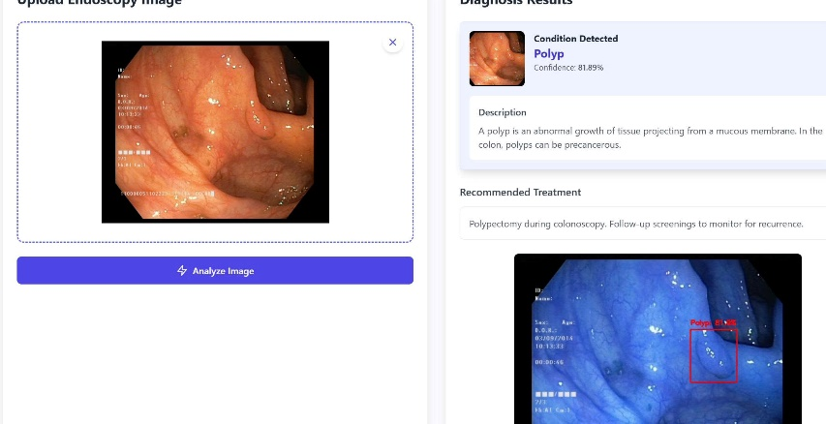
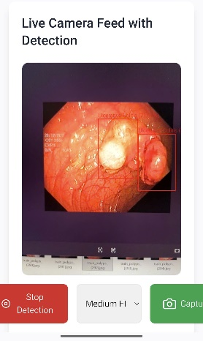
Kết quả thực nghiệm (Sản phẩm)

Slide 12
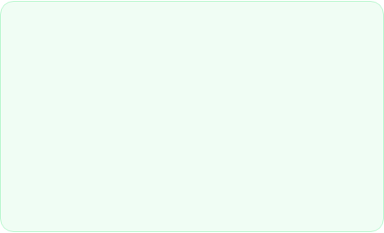
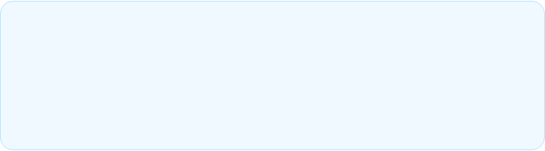
Kết luận & hướng phát triển
Tương Lai
Mở rộng nhận diện: Ung thư dạ dày, xuất huyết.
Tối ưu hóa tốc độ xử lý thời gian thực (Real-time).
Phân loại dataset theo độ tuổi để tăng độ chính xác.
Kết Quả
•
Xây dựng thành công hệ thống hỗ trợ chẩn đoán nội soi.
•
Kết hợp ResNet50 (Phân loại) và YOLO (Khoanh vùng).
•
Website hoạt động ổn định, dễ sử dụng cho bác sĩ.

Slide 13
TRÂN TRỌNG CẢM ƠN!
LifeCode
POLYPTECT HỆ THỐNG HỖ TRỢ CHUẨN ĐOÁN BỆNH TRONG Y KHOA

